Slide 1
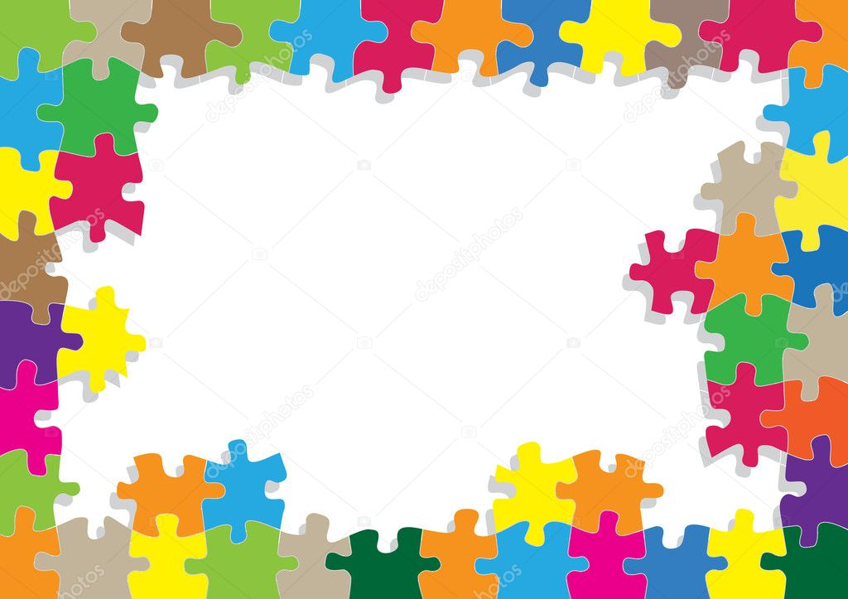
Дидактическая игра по развитию речи для старшего дошкольного возраста
(5 – 7 лет)
«Жадина»
Подготовила
Тихомирова Л.А.
воспитатель
МОУ Першинская ОШ

Slide 2
Номинация:
«Лучшая дидактическая игра или пособие по формированию грамматического строя речи»

Slide 3

Цель:
формирование умений согласовывать местоимения с существительными

Slide 4
Задачи:
способствовать пополнению и активизации словаря
совершенствовать грамматический строй речи;
развивать внимание, память, мыслительную способность;
улучшать мелкую моторику пальцев рук;
воспитывать умение действовать рядом со сверстниками

Slide 5
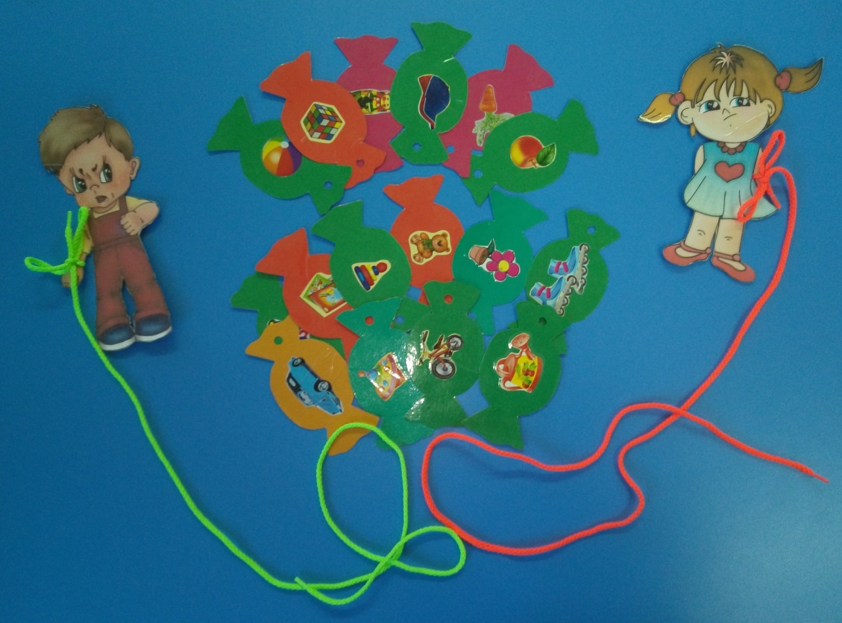
Оборудование:
Силуэты мальчика и девочки, к руке каждого прикреплен шнурок. Большое количество вырезанных из картона конфет с разными картинками.

Slide 6
Ход игры:
Перед игрой педагог выясняет, знают ли дети, кого называют «жадиной». Затем сообщает, что сегодня к детям пришли жадные девочка и мальчик. Предлагает показать как жадины будут делить конфеты. Ребенок берет конфету с изображением мяча, нанизывает ее на шнурок и говорит: «Это мой мяч». Второй ребенок берет другую конфету и говорит: «Это моя кукла» и т. д

Slide 7

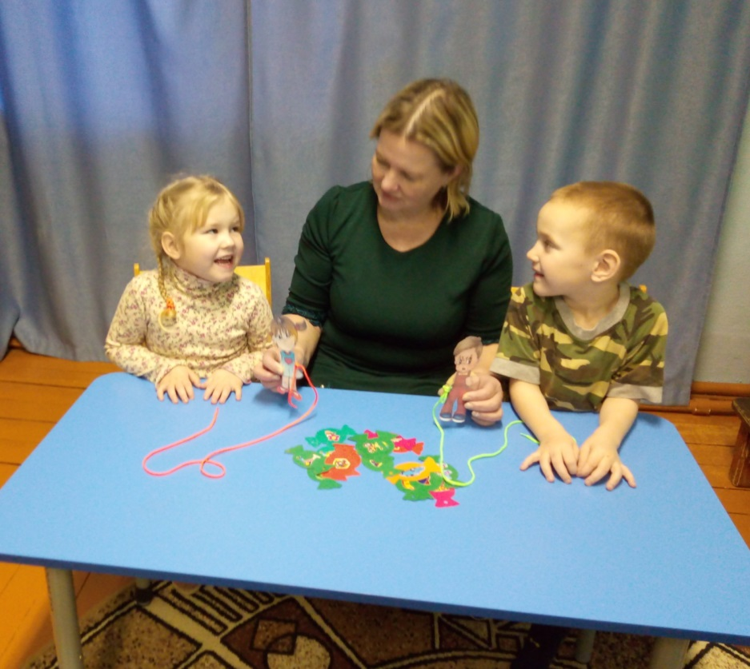

Slide 8
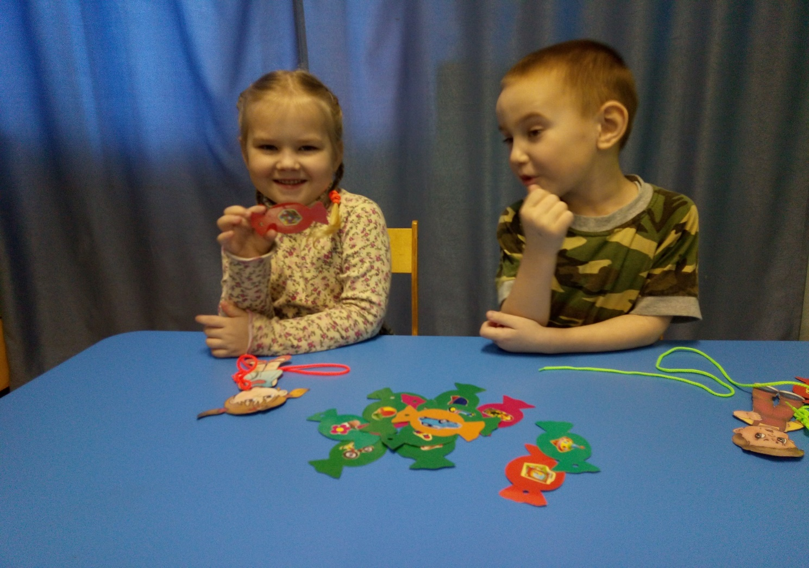

Slide 9
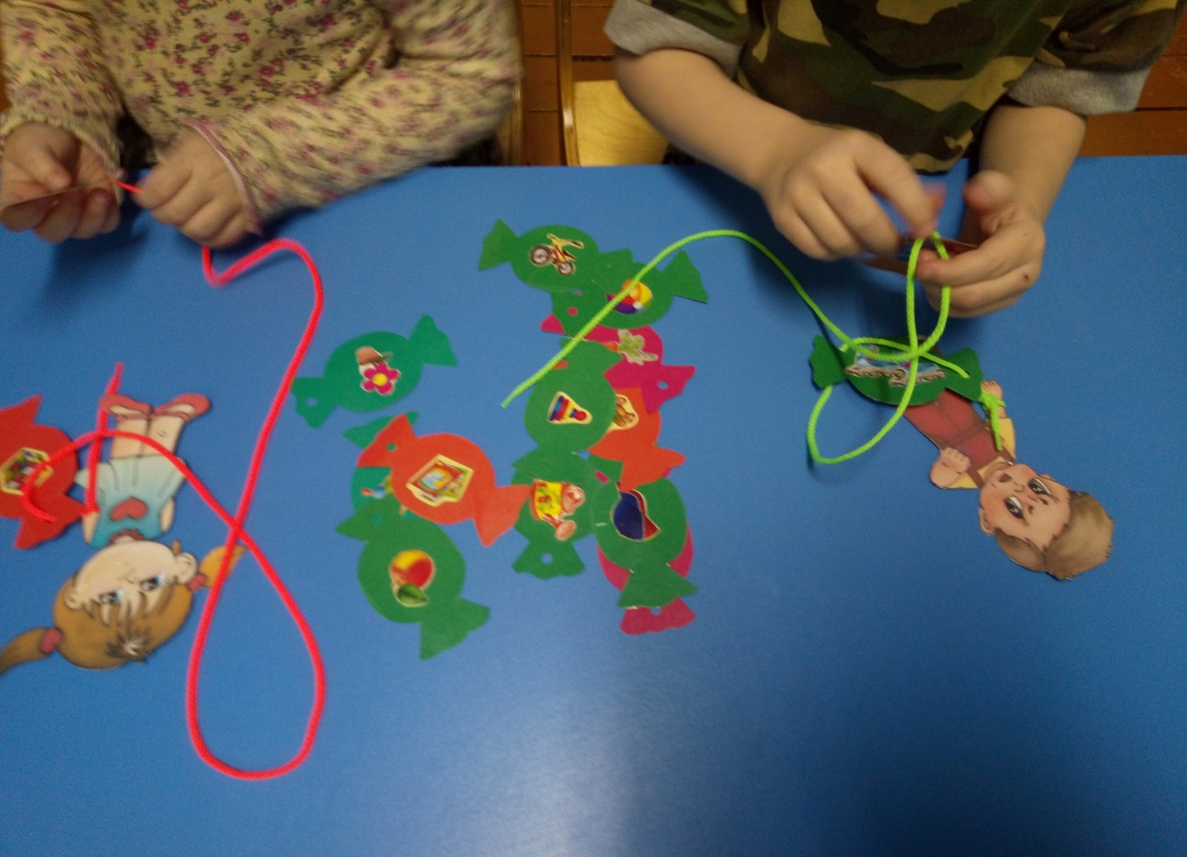

Slide 10
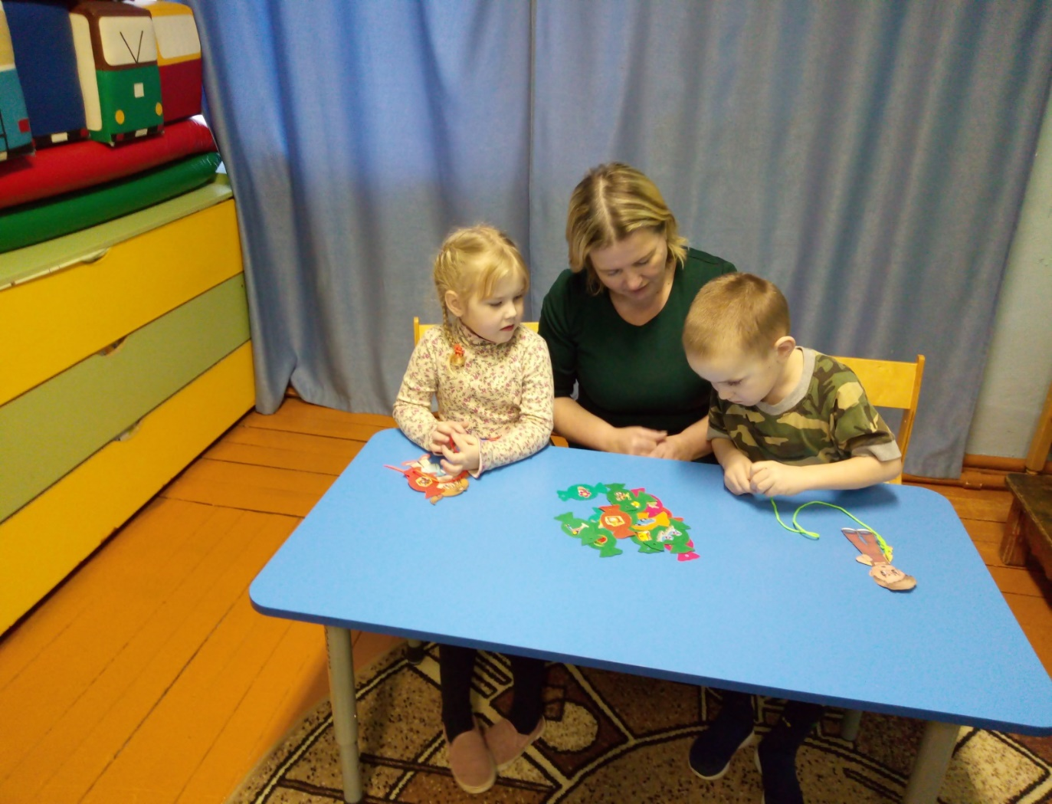

Slide 11
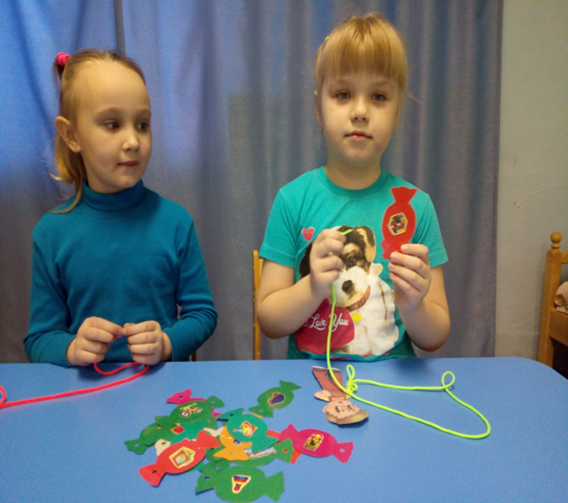

Slide 12
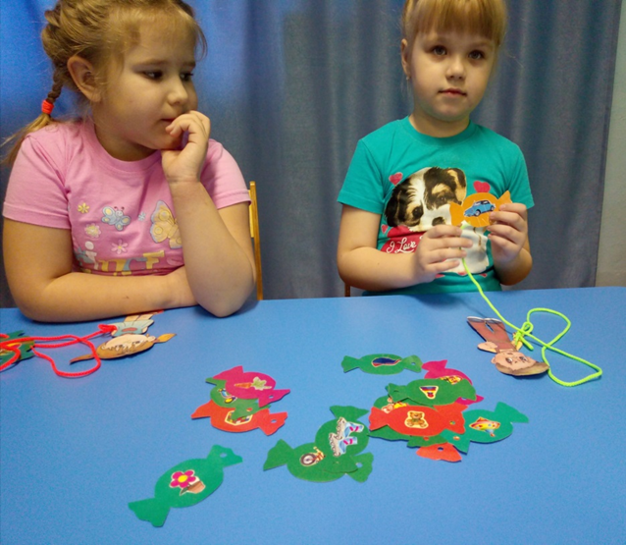

Slide 13
Вариант игры:
Педагог просит воспитанника, у которого фигурка мальчика, найти все предметы
к которым применимо местоимение «мой», а воспитанника, у которого фигурка девочки, найти все предметы к которым применимо местоимение «моя»

